Slide 1
IFT 615 – Intelligence Artificielle
Planification dans les jeux compétitifs
Professeur: Froduald Kabanza
Assistants: D’Jeff Nkashama

Slide 2
Objectifs
Comprendre l’approche générale pour développer une IA pour un jeu à tour de rôle
Comprendre et pouvoir appliquer l’algorithme minimax
Comprendre et pouvoir appliquer l’algorithme d’élagage alpha-bêta
Savoir traiter le cas de décisions imparfaites en temps réel (temps de réflexion limité)
Comprendre et pouvoir appliquer l’algorithme expectimax
Comprendre l’algorithme Monte-Carlo-Tree-Search

Slide 3
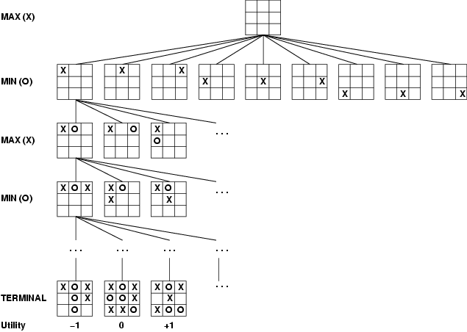
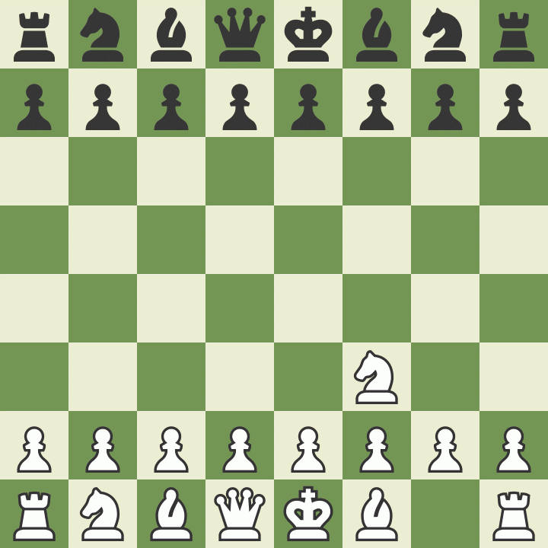
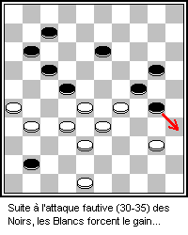
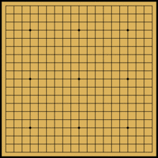
Exemples de jeu à tour de rôle
Source: chess.com
Source: Wikipedia
Source: Wikipedia
Notes:
Une stratégie optimale est celle menant à une victoire contre un opposant qui joue optimalement.
Pour le tic-tac-toe, l’arbre de jeu est relativement petit: 9!=362 880.
Pour le jeu de dames, le nombre d’états est de l’ordre de « 10 exposant 23 ».
Pour le jeu d’échec, le nombre d’états est de l’ordre « 10 exposant 40 » (facteur de branchement : 35)
Dans le cas du jeu de Go, c’est de l’ordre de « 10 exposant 1470 »
Dans ces cas, il vaut mieux voir l’arbre de jeu comme une construction théorique que l’on peut pas générer en entier en pratique.
Référence: https://en.wikipedia.org/wiki/Game_complexity#Complexities_of_some_well-known_games

Slide 4
Rappel sur A*
Notion d’état (configuration)
État initial
Fonction de transition (successeurs)
Fonction de but (configuration finale)
2
8
3
1
6
4
7
5
?
1
2
3
. . .
8
4
2
8
3
2
8
3
Nord
7
6
5
1
6
4
1
4
7
5
Sud
7
6
5
Est
. . .
2
8
3
Ouest
1
4
7
6
5

Slide 5
Vers les jeux avec adversité …
Q : Est-il possible d’utiliser A* pour des jeux entre deux adversaires ?
  Q : Comment définir un état pour le jeu d’échecs ?
  Q : Quelle est la fonction de but ?
  Q : Quelle est la fonction de transition ?
R : Non. Pas directement.
Q : Quelle hypothèse est violée dans un jeu à deux adversaires?
R : Dans les jeux, l’environnement est multi-agents. Le joueur adverse peut modifier l’environnement.
Q : Comment peut-on résoudre ce problème ?
R : C’est le sujet d’aujourd’hui !

Slide 6
Particularité des jeux avec adversaires
Plusieurs acteurs qui modifient l’environnement (les configurations/états du jeu).
Les coups des adversaires sont “imprévisibles”.
Le temps de réaction à un coup de l’adversaire est limité.
Les joueurs peuvent avoir une connaissance totale ou partielle de l’état du jeu.
Notes:
On va considérer surtout les jeux à tour de rôle, mais ça peut s’appliquer aussi à d’autres jeux (voir TP2 ).
Dans les problèmes vus jusqu’ici, il y a un seul agent qui agit et qui change l’état de l’environnement de manière prévisible.
Dans les jeux avec adversaires, il y a plusieurs acteurs qui modifient l’environnement (les configurations/états du jeu).
Les coups des adversaires sont “imprévisibles”:
Au lieu de trouver une séquence d’actions menant à une configuration gagnante (comme pour les problèmes vus jusqu’ici), on doit trouver une action/réplique à chaque coup de l’adversaire.
Le temps de réaction à un coup de l’adversaire est limité :
Il n’est pas réaliste de trouver une solution garantissant d’atteindre une configuration gagnante: on doit approximer.

Slide 7
Relation entre les joueurs
De façon générale, la théorie des jeux algorithmique s’intéresse aux situations où les décisions d’un agent peuvent être influencées par d’autres agents – décisions multi-agents.
Dans un jeu, des joueurs peuvent être :
  Coopératifs
    ils veulent atteindre le même but
  Des adversaires en compétition
    un gain pour les uns est une perte pour les autres
    cas particulier : les jeux à somme nulle (zero-sum games)
      jeux d’échecs, de dame, tic-tac-toe, Go, etc.
  Mixte
    il y a tout un spectre entre les jeux purement coopératifs et les jeux avec adversaires (ex. : alliances)
Notes:
Il y a tout un spectre entre les jeux purement coopératifs et les jeux avec adversaires.
Dépendamment des jeux, certains joueurs peuvent être:
Coopératifs : ils veulent atteindre le même état.
Des adversaires :
Un gain pour les uns, est une perte pour les autres.
Un cas particulier est celui de jeu à somme nulle (zero-sum):
Jeux d’échec, de dames, tic-tac-toe

Slide 8
Hypothèses pour ce cours
Dans cette leçon, nous aborderons les :
  jeux à deux adversaires
  jeux à tour de rôle
  jeux à somme nulle
  jeux avec états complètement observés
Dans un premier temps, jeux déterministes (sans hasard ou incertitude)
Dans un deuxième temps, mais de façon simple, nous allons explorer une généralisations à plusieurs joueurs et avec des actions aléatoires (par exemple, jeux dans lesquels on jette un dé pour choisir une action).
Source: chess.com
Source: Wikipedia

Slide 9
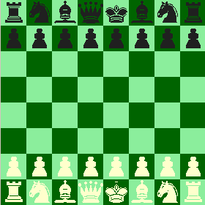
Jeux entre deux adversaires
Noms des joueurs : Max vs. Min
  Max est le premier à jouer (notre joueur)
  Min est son adversaire
On va interpréter le résultat d’une
partie comme la distribution d’une
récompense
  On peut voir cette récompense
  comme le résultat d’un pari
  Min reçoit l’opposé de ce que Max reçoit
Min
Max
Notes:
Max Vs Min
Max est le premier à jouer.
Min est son adversaire.

Slide 10
Arbre de recherche
Similaire à A* et les processus de décision de Markov, on commence par déterminer la structure de notre espace de recherche
Un problème de jeu peut être vu comme un problème de recherche dans un arbre :
  Un nœud (état) initial : configuration initiale du jeu
  Une fonction de transition :
    retournant un ensemble de paires (action, noeud successeur)
      action possible (légale)
      noeud (état) résultant de l’exécution de cette action
  Un test de terminaison
    indique si le jeu est terminé
  Une fonction d’utilité pour les états finaux (c’est la récompense reçue)
Notes:
Un problème de jeu peut être vu comme un problème de recherche:
Un état/configuration initial.
Un ensemble d’opérateurs (coups/actions/transitions possibles):
Un test final (indiquant que le jeu est terminé).
Une fonction d’utilité (d’évaluation) des états/configurations.
La fonction d’utilité joue aussi un rôle de fonction heuristique un peu analogue au rôle de la fonction heuristique dans une recherche locale avec les algorithmes vus précédemment (hill-climbing, recuit-simulé, algorithmes génétiques). Plus spécifiquement, ici elle évalue la qualité de l’état/configuration du jeu pour un joueur donné. Les valeurs positifs indiquent des états avantageuses pour Max; les valeurs négatives pour Min.

Slide 11
Arbre de recherche tic-tac-toe
état initial
fonction de transition
fonction d’utilité
Notes:
Une stratégie optimale est celle menant à une victoire contre un opposant qui joue optimalement.
On pourrait imaginer chercher un chemin pour MAX qui mène de la configuration initiale à la configuration finale. Mais MIN a son mot à dire, donc ce qu’il faut c’est une stratégie pour MAX tenant compte des actions de MIN.
En fait, dans ce cas-ci, l’arbre de jeu est fondamentalement un arbre ET-OU. Les nœuds MAX sont des nœuds OU et les nœuds MIN sont des nœuds ET.
On pourrait tenter d’utiliser And-OR A*. Mais nous allons par contre exploiter le fait qu’ici les deux joueurs jouent à tour de rôle.
Nous allons aussi faire l’hypothèse que les deux jouent optimalement, ce qui nous permettra de concevoir un algorithme simple, mais efficace.
Pour un jeu d’échec:
b (facteur de branchement): 35
m (profondeur): 80
taille: b^80
Pour jeu de Go:
b (facteur de branchement): 250 (Silver et al., 2015). Dans le livre: 316 (page 161).
m (profondeur): 150
taille: 250^150

Slide 12
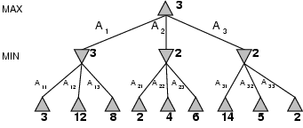
Algorithme minimax
Idée: À chaque tour, choisir l’action menant à la plus grande valeur minimax.
  Cela donne la meilleure action optimale (plus grand gain) contre un joueur optimal.
Exemple simple:
Notes:
Même un jeu simple comme le tic-tac-toe a un arbre trop grand pour l’afficher dans une présentation.
Nous allons donc utiliser un exemple bien plus simple à dessiner.

Slide 13
Algorithme minimax
Idée: À chaque tour, choisir l’action menant à la plus grande valeur minimax.
  Cela donne la meilleure action optimale (plus grand gain) contre un joueur optimal.
Exemple simple:
Notes:
Même un jeu simple comme le tic-tac-toe a un arbre trop grand pour l’afficher dans une présentation.
Nous allons donc utiliser un exemple bien plus simple à dessiner.

Slide 14
Algorithme minimax
Idée: À chaque tour, choisir l’action menant à la plus grande valeur minimax.
  Cela donne la meilleure action optimale (plus grand gain) contre un joueur optimal.
Exemple simple:
Notes:
Même un jeu simple comme le tic-tac-toe a un arbre trop grand pour l’afficher dans une présentation.
Nous allons donc utiliser un exemple bien plus simple à dessiner.

Slide 15
Algorithme minimax
Hypothèse: MAX et MIN jouent optimalement.
Idée: À chaque tour, choisir l’action menant à la plus grande valeur minimax.
  Cela donne la meilleure action optimale (plus grand gain) contre un joueur optimal (rationnel).
Minimax-Value(s) =
Utility(s, MAX) if Is-Terminal(s)
max_{a ∈ Actions(s)} Minimax-Value(Result(s,a)) if To-Move(s)=MAX
min_{a ∈ Actions(s)} Minimax-Value(Result(s,a)) if To-Move(s)=MIN
Result(s,a) est l’état résultant de l’exécution de a dans l’état s (modèle de transition)
Ces équations donnent la programmation récursive des valeurs jusqu’à la racine de l’arbre.

Slide 16
Algorithme minimax
Notes:
Générer l’arbre du jeu jusqu’aux nœuds terminaux.
Appliquer la fonction d’utilité aux nœuds terminaux.
Pour chaque ensemble S de successeurs d’un parent donné, propager au parent…
La plus grande valeur des nœuds dans S si le parent est MAX;
La plus petite valeur des nœuds dans S si le parent est MIN.
Répéter ce qui précède jusqu’à ce qu’il n’y ait plus de changement pour aucun nœud.
L’action à prendre dans un nœud MAX est celle menant au successeur ayant la plus grande valeur.
Nous avons supposé que MIN joue optimalement. Ainsi Minmax calcule une solution pour le cas pire. Qu’en serait-il si tout à coup MIN se mettait à ne plus jouer optimalement?
Dans ce cas, on peut démontrer que MAX fera même mieux.
Par contre, MINMAX ne calcule plus forcément le meilleur coup pour MAX. On peut démontrer qu’il y a de meilleurs stratégies pour MAX exploitant mieux le fait que MIN joue suboptimalement. Par contre, ces stratégies seraient nécessairement moins bonnes que MINMAX si MIN se remet à jouer optimalement.
Si on a un modèle statistique du joueur, une façon de l’exploiter et de faire possiblement mieux que minmax est d’utiliser un algorithme appelé expectimax que nous verrons plus loin.

Slide 17
Propriétés de minimax
Complet?
  Oui (si l’arbre est fini)
Optimal?
  Oui (contre un adversaire qui joue optimalement)
Complexité en temps?
  O(b^{m}):
    b: le nombre maximum d’actions/coups légales à chaque étape
    m: nombre maximum de coup dans un jeu (profondeur maximale de l’arbre).
Complexité en espace?
  O(bm), parce que l’algorithme effectue une recherche en profondeur.
Pour le jeu d’échec: b ≈ 35 et m ≈100 pour un jeu « raisonnable »
  Il n’est pas réaliste d’espérer trouver une solution exacte en temps réel.
Notes:
Complexité en temps:
L’algorithme minimax réalise une exploration en profondeur d’abord (depth-first search) complète de l’arbre de jeu.
Si la profondeur maximale de l’arbre est m et qu’il y a b coups légaux à chaque étape, en tout nous avons b^m (b exposant m) états possibles.
La complexité en espace est O(bm) si on génère tous les coups à chaque fois, sinon c’est O(m) si on génère les actions les unes après les autres.
Minimax ne va pas exploiter les faiblesses d’un joueur adverse non-optimal (Ex. : stratégie pour gagner aux échecs en 3 ou 4 mouvements)
En mémoire, peut être O(m) si les actions sont générées une à la fois lors de la recherche (plutôt que toutes en même temps)

Slide 18
Comment accélérer la recherche
Combinaison de deux approches:
Élagage alpha-beta (alpha-beta pruning)
  idée : éviter des chemins dans l’arbre qui sont explorés inutilement
  maintient l’exactitude de la solution
Fonction d’évaluation heuristique
  idée : faire une recherche la plus profonde possible en fonction du temps à notre disposition et tenter de prédire le résultat de la partie si on n’arrive pas à la fin
  introduit une approximation (c.-à-d., ne garantit pas l’optimalité)
  Beaucoup plus puissante que l’élagage alpha-beta

Slide 19
Alpha-beta pruning
L’élagage alpha-beta tire son nom des paramètres suivant décrivant les bornes des valeurs d’utilité enregistrée durant le parcours.
  α est la valeur du meilleur choix pour Max (c.-à-d., plus grande valeur) trouvée jusqu’ici:
  β est la valeur du meilleur choix pour Min (c.-à-d., plus petite valeur) trouvée jusqu’ici.

Slide 20
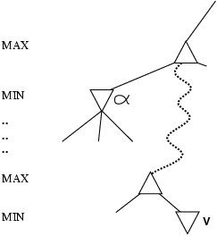
Alpha-beta Pruning
Condition pour couper dans un nœud Min
Sachant que α est la valeur du meilleur choix pour Max (c.-à-d., plus grande valeur) trouvée jusqu’ici:
  Si on est dans un nœud Min est que sa valeur v devient inférieure α (donc « pire que α» du point de vue de Max), il faut arrêter la recherche (couper la branche).
v ≤ α
Notes:
Garder en tête que l’on cherche à calculer le meilleur coup pour Max sur la racine de l’arbre. C’est important pour le raisonnement.
Dans un nœud Min, si la valeur du nœud, v, est inférieur à alpha, il faut couper (arrêter d’explorer les successeurs). Pourquoi? Intuitivement, puisque Max et Min sont rationnels, le jeu n’atteindra jamais cette configuration. En effet, Max évitera des choix d’actions qui mènent vers ce nœud. Sur l’image, si la valeur v remontait en haut jusqu’au descendant du nœud Max le plus haut sur l’image, Max choisira l’action vers le nœud qui donne la valeur alpha.

Slide 21
Alpha-beta Pruning
Condition pour couper dans un nœud Max
Sachant que β est la valeur du meilleur choix pour Min (c.-à-d., plus petite valeur) trouvée jusqu’ici:
  Si on est dans un nœud Max est que sa valeur devient supérieur à β (donc « pire que β» du point de vue de Min), il faut arrêter la recherche (couper la branche).
Notes:
Encore une fois, garder en tête que l’on cherche à calculer le meilleur coup pour Max sur la racine de l’arbre.
Dans un nœud Max, si la valeur du nœud, v, devient supérieure à beta, il faut couper (arrêter d’explorer les successeurs). Pourquoi? Encore une fois, on peut montrer que le jeu n’atteindra pas cette configuration si Min et Max sont rationnels. En effet, Min évitera des choix d’actions qui mènent vers ce nœud. Il fera les choix qui mènent vers sa meilleur valeur actuelle. Voir exemples concrets plus loin.

Slide 22
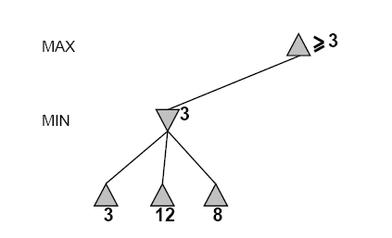
Exemple d’Alpha-beta pruning
Faire une recherche en profondeur jusqu’à la première feuille
Valeur initial de α, β
α=−∞
β =+∞
[−∞,+∞]
α, β, transmis aux successeurs
α=−∞
β =+∞
Entre croches [, ]: Intervalle des valeurs possibles pour le nœud visité.

Slide 23
Exemple d’Alpha-beta pruning
α=−∞
β =+∞
[−∞,+∞]
α=−∞
β =3
[−∞,3]
MIN met à jour β, basé
sur les successeurs

Slide 24
Exemple d’Alpha-beta pruning
α=−∞
β =+∞
[−∞,+∞]
α=−∞
β =3
[−∞,3]
MIN met à jour β, basé
sur les successeurs.
Aucun changement.

Slide 25
Exemple d’d’Alpha-beta pruning
MAX met à jour α, basé sur les successeurs.
α=3
β =+∞
[3, +∞]
3 est retourné comme valuer du noeud.
[3, 3]

Slide 26
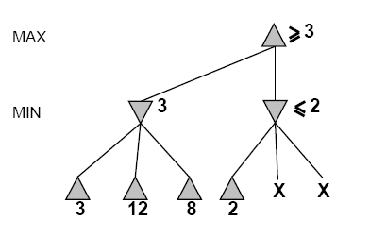
Exemple d’d’Alpha-beta pruning
α=3
β =+∞
[3,+∞]
α, β, passés aux successeurs
α=3
β =+∞
[3, 3]
[−∞,+∞]

Slide 27
Exemple d’d’Alpha-beta pruning
α=3
β =+∞
[3,+∞]
MIN met à jour β,
Basé sur les successeurs.
α=3
β =2
[3,3]
[−∞,2]

Slide 28
Exemple d’d’Alpha-beta pruning
α=3
β =+∞
α=3
β =2
v =2
v≤α,
alors couper.
[3, 3]
[−∞,2]
Notes:
Jusque là on sait que la meilleur valeur possible du noeud est 2. Dons les valeur possibles de ce noeux
Dans le pseudocode la coupure

Slide 29
Exemple d’d’Alpha-beta pruning
MAX met à jour α, basé sur les enfants.
Pas de changement.
α=3
β =+∞
2 retourné comme valeur du noeud.
[3, 3]
[−∞,2]

Slide 30
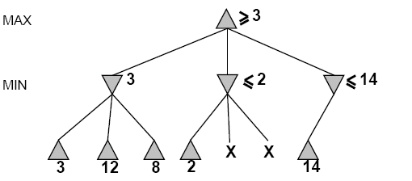
Exemple d’d’Alpha-beta pruning
α=3
β =+∞
[3,+∞]
,
α, β, passés aux enfants
[−∞,2]
α=3
β =+∞
[3, 3]
[- ∞,+∞]

Slide 31
Exemple d’d’Alpha-beta pruning
α=3
β =+∞
[3,+∞]
,
MIN met à jour β,
Basé sur les enfants .
α=3
β =14
[−∞,2]
[3, 3]
[−∞,14]

Slide 32
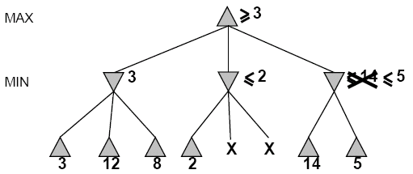

Exemple d’d’Alpha-beta pruning
α=3
β =+∞
[3,+∞]
,
MIN met à jour β,
Basé sur les enfants .
α=3
β =5
[−∞,2]
[3, 3]
[−∞,5]

Slide 33
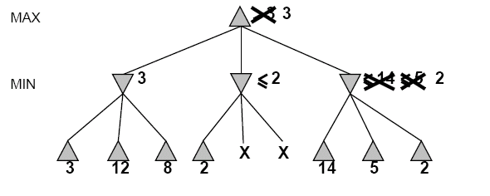
Exemple d’d’Alpha-beta pruning
α=3
β =+∞
[3, 3]
2 retourné comme valeur du nœud.
α=3
=2
[2,2]
[−∞,2]
2
[3, 3]

Slide 34
Exemple d’d’Alpha-beta pruning
Max calcule la valeur du nœud, et se déplace vers le nœud ayant cette valeur!
[−∞,2]
[2,2]

Slide 35
Algorithme alpha-beta pruning

Slide 36
Negamax – Version élégante de α-β pruning
http://en.wikipedia.org/wiki/Negamax
fonction negamax(state, depth, α, β, player)
if TerminalState(state) or depth = 0 then
return player * Utility(state)
else
foreach child in Sucessors(state)
bestVal ← - negamax(state, depth-1, -β, - α, -player)
// les instructions 7 à 10 implémentent α-β pruning
7 if bestVal >= β
return bestVal
if bestVal >= α
α ← bestVal
return bestVal
Appel initial : negamax(initialState, depth, -∞, + ∞, 1)
Signification de la variable player : 1 (max), -1 (min).
Notes:
Negamax est une implémentation plus simple (plus élégante) de alpha-batea prunning qui exploite simplement le fait que max est min font des choix qui sont l’inverse l’un de l’autre: max(a,b) = - min (-a, -b). Le meilleur coup est choisi alors en niant (d’où le préfix nega pour “negating”) les valeurs retournées par les appels récursifs.
Remarquez que sans les instructions 7 à 10, on a simplement l’algorithme minmax.
Comme pour alpha-beta prunning, pour l’appel initial, α et β sont initialisées respectivement aux valeurs les plus petites où le plus grande possible. L’appel initial est toujours pour le joueur (player) pour qui on veut calculer le meilleur coup et il a la valeur 1. Ici j’ai supposé que ce joueur est max.

Slide 37
Autre exemple
-∞,+∞
6, +∞
7,+ ∞
Décision : prendre l’action ayant mené à une valeur 7, c’est-à-dire la deuxième action.
7
Max
-∞,+ ∞
-∞, 6
Min
6
6, + ∞
6, 7
7
Max
-∞,+ ∞
6, + ∞
6
-∞,6
14 ≥ 6
14
6, + ∞
7, + ∞
7
6, 7
9 ≥ 7
9
Min
-∞,+ ∞
-∞, 6
6
6, + ∞
4 ≤ 6
4
-∞, 6
14
6, 7
9
3
7
Max
-∞,+ ∞
6
11
4
2
14
9
4
9
12
20
Légende de l’animation
Nœud de l’arbre pas encore visité
Nœud en cours de visite (sur pile de récursivité)
Nœud visité
Arc élagué (pruning)

Slide 38
Propriétés de alpha-beta pruning
L’élagage n’affecte pas le résultat final de minimax.
Dans le pire des cas, alpha-beta prunning ne fait aucun élagage; il examine b^{m} nœuds terminaux comme l’algorithme minimax:
    b: le nombre maximum d’actions/coups légales à chaque étape
    m: nombre maximum de coup dans un jeu (profondeur maximale de l’arbre).
Un bon ordonnancement des actions à chaque nœud améliore l’efficacité.
  Dans le meilleur des cas (ordonnancement parfait), la complexité en temps est de O(b^{m/2})
    On peut faire une recherche deux fois moins profondément comparé à minimax!
Notes:
Le meilleur cas arrive lorsque la meilleure action à chaque étape correspond au nœud successeur le plus à a gauche (c.-à-d.., le premier successeur généré).
Autrement dit, aux nœuds MAX le successeur avec la plus grande valeur est généré en premier, et aux nœuds MIN, le successeur avec la plus petite valeur est généré d’abord.
En pratique, c’est presque impossible d’avoir un tel ordonnancement : sinon, on aurait déjà la fonction qui permet de jouer une partie parfaite!
Pare exemple, slide 22, dans le sous-arbre le plus à droite, si pour le nœud MIN les successeurs avaient été dans l’ordre 2, 5, 14, on aurait coupé 4 et 14.
Voir page 169.
Dans le meilleur des cas (ordonnancement parfait), la complexité en temps est de O(b^{m/2}). Cela veut dire qu’alpha-beta pruning peut explorer un arbre deux fois plus profond que celui qu’explorerait minimax autant de temps! Cela signifie que le facteur de branchement effectif devient de racine carrée de b au lieu de b (6 au lieu de 35 pour le jeu d’échec).
En 2017, Stocfish était la meilleur IA basér sur alpha-beta pruning pour jouer aux échecs. Il a été dépassé par AlphaZero. Ce dernier n’est pas basé sur alpha-beta pruning. Il est basé sur une combinaison de Monte-Carlo Tree Search et l’apprenissage profond avec des réseaux de neurones. Voir https://en.wikipedia.org/wiki/AlphaZero

Slide 39
Fonction d’évaluation
En général, des décisions imparfaites doivent être prises en temps réel :
  Pas le temps d’explorer tout l’arbre de jeu
Approche standard :
  couper la recherche :
    par exemple, limiter la profondeur de l’arbre
    voir le livre pour d’autres idées
  fonction d’évaluation heuristique
    estimation de l’utilité qui aurait été obtenue en faisait une recherche complète
    on peut voir ça comme une estimation de la « chance » qu’une configuration mènera à une victoire
  La solution optimale n’est plus garantie
4
max
-2
min
4
min
-1
-2
4
9
?
?
?
?
Notes:
En général, des décisions imparfaites doivent être prises en temps réel :
Supposons qu’on a 60 secs pour réagir et que l’algorithme explore 10⁴ nœuds/sec
cela donne 6*10⁵ nœuds à explorer par coup
Approche standard :
couper la recherche :
par exemple, limiter la profondeur de l’arbre
voir le livre pour d’autres idées
fonction d’évaluation heuristique
estimation de l’utilité qui aurait été obtenue en faisait une recherche complète
on peut voir ça comme une estimation de la « chance » qu’une configuration mènera à une victoire

Slide 40
Exemple de fonction d’évaluation
Pour le jeu d’échec, une fonction d’évaluation typique est une somme (linéaire) pondérée de “métriques” estimant la qualité de la configuration:
Eval(s) = w₁ f₁(s) + w₂ f₂(s) + … + w_{n} f_{n}(s)
Par exemple:
  w_{i} = poids du pion,
  f_{i}(s) = (nombre d’occurrence d’un type de pion d’un joueur) – (nombre d’occurrence du même type de pion de l’opposant),
  etc

Slide 41
Exemple de fonction d’évaluation
Pour le tic-tac-toe, supposons que Max joue avec les X.
Eval(s) =
  (nombre de ligne, colonnes et diagonales disponibles pour Max) - (nombre de ligne, colonnes et diagonales disponibles pour Min)
X
O
Eval(s) = 6 - 4 = 2
O
X
X
O
Eval(s) = 4 - 3 = 1
Notes:
- mettre +inf n’est pas génial, puisque le joueur ne distingue pas une victoire rapide et une victoire plus longue (avec plus de coups)
- lorsque le joueur fait face à la défaite parce que l’adversaire a deux coups qu’il peut jouer pour gagner, si l’adversaire ne joue pas de façon optimale, il est possible que le joueur n’essaie même pas de corriger la situation (à cause de la supposition d’optimalité de l’adversaire, toutes les actions sont aussi mauvaises pour le joueur!)

Slide 42
Résumé
La recherche sur les jeux révèle des aspects fondamentaux applicables à d’autres domaines
La perfection est inatteignable dans les jeux : il faut approximer
Alpha-bêta a la même valeur pour la racine de l’arbre de jeu que minimax
Dans le pire des cas, il se comporte comme minimax (explore tous les nœuds)
Dans le meilleur cas, il peut résoudre un problème de profondeur 2 fois plus grande dans le même temps que minimax

Slide 43
Plusieurs applications aux jeux mais aussi des limites
Plusieurs algorithmes pour les jeux à tour de rôle sont basés sur alpha-beta pruning.
  Stockfish est un algorithme pour les jeux à tour de rôle, basé sur alpha-beta pruning et des heuristiques.
  Stockfish était un des meilleurs algorithmes pour les jeux d’échec avant la publication d’AlphaZero en 2017.
Alpha-beta pruning a des limites, notamment pour le jeu de go:
  Le jeu de Go a un facteur de branchement de 361 (vs 35 pour le jeu d’échec)
  La fonction d’évaluation est beaucoup plus difficile à concevoir heuristiquement pour le jeu de Go

Slide 44
Principe de base de MCTS
Le principe de Monte-Carlo Tree-Search (MCTS) est:
  Parcourir (construire) l’arbre de jeu par échantillonnage aléatoire.
  Simuler une partie complète pour évaluer la fonction d’utilité.
Notes:
Références:
Section 5.4 du livre
Browne et al. A Survey of Monte Carlo Tree Search Methods. IEEE Transactions on Computational Intelligence and AI in Games, VOL. 4, NO. 1, March 2012
Parcourrir l’arbre de jeu de façon aléatoire est une façon de réduire la largeur de l’arbre de jeu.
Simuler le jeu est une façon de palier à la difficulté d’avoir la function d’évaluation.
En pratique, on peut quand même combiner simulation et function d’évaluation.
À chaque itération:
Une politique de sélection du prochain état à expanser est utilisée pour choisir le nœud le plus « urgent » (« approprié »). La politique de sélection essaie de faire un équilibre entre l’exploration des régions de l’arbre non encore échantillonnées et l’exploitation des régions paraissant les plus prometteurs à date.
Une simulation complète du jeu (playout ou rollout) est alors effectuée à partir du nœud sélectionné. Cela implique l’ajout d’un successeur selon l’action exécutée à partir du nœud sélectionné pour démarrer la simulation.

Slide 45
Exemple de MCTS
Chaque état est étiquetté par son utilité: nombre de simulations gagnées par le joueur qui fait l’action (move) / nombre total de simulations
Sélection: Commençant par la racine de l’arbre, en suivant une politique qui balance exploration vs exploitation, descendre à un nœud non encore complétement expansé (il existe une action non encore choisie)
Expansion: Agrandir l’arbre au nœud sélectionné, en choisissant une action non encore choisie, et en construisant un successeur correspondant.
Simulation: Simuler une partie complète à partir de l’enfant.
Rétropropagation: Mettre à jour l’utilité des nœuds
À la fin, choisir l’action avec le plus grand nombre de simulations
Notes:
Les pillons noirs sont représentés par la couleur orange
Les pillons blancs par la couleur mauves.
Les blancs commencent
Chaque est étiquetté par le nombre de simulations gagnées par le joueur/ nombre total de simulations

Slide 46
Algorithme de MCTS

Slide 47
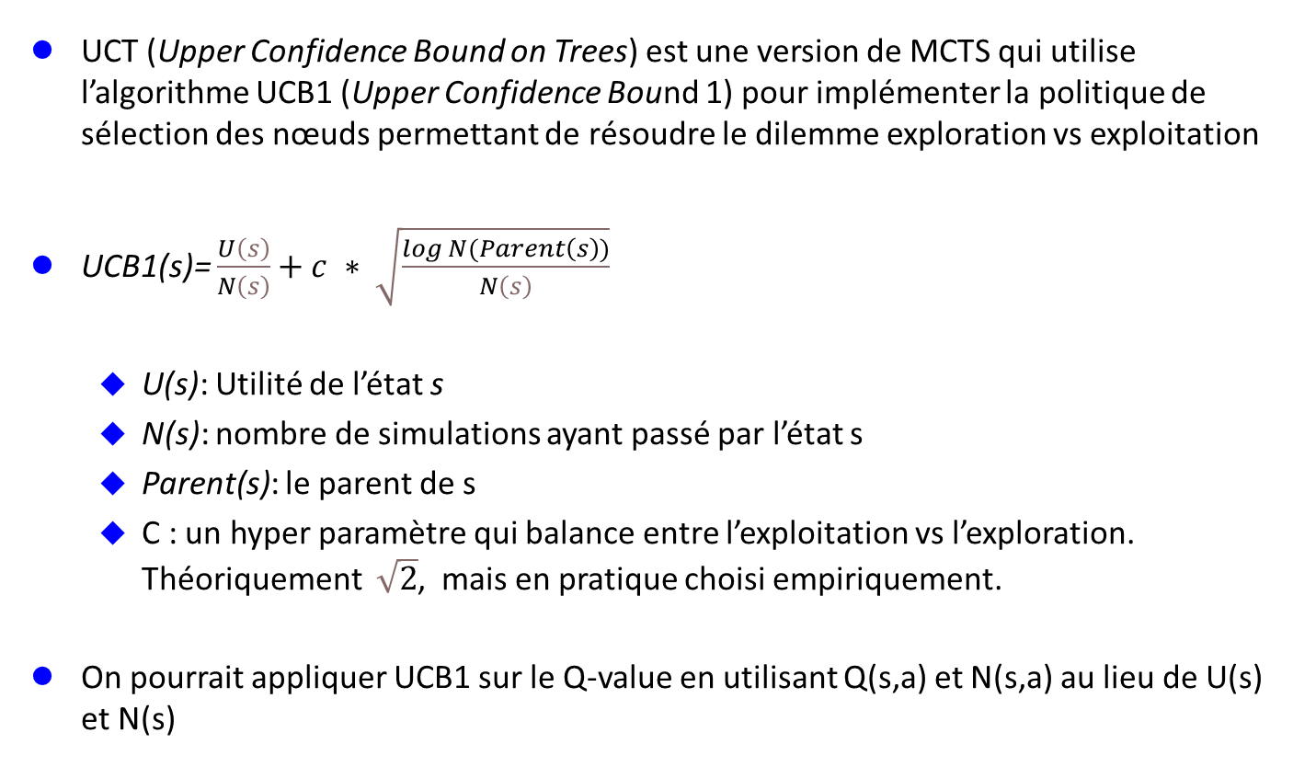
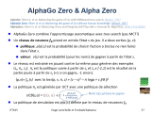

Algorithme UCT
UCT (Upper Confidence Bound on Trees) est une version de MCTS qui utilise l’algorithme UCB1 (Upper Confidence Bound 1) pour implémenter la politique de sélection des nœuds permettant de résoudre le dilemme exploration vs exploitation
UCB1(s)= $\frac{U\left(s\right)}{N\left(s\right)}+c ∗ \sqrt{\frac{\log{N}(Parent\left(s\right))}{N\left(s\right)}}$
  U(s): Utilité de l’état s
  N(s): nombre de simulations ayant passé par l’état s
  Parent(s): le parent de s
  C : un hyper paramètre qui balance entre l’exploitation vs l’exploration. Théoriquement $\sqrt{2}$, mais en pratique choisi empiriquement.
On pourrait appliquer UCB1 sur le Q-value en utilisant Q(s,a) et N(s,a) au lieu de U(s) et N(s)
Notes:
Le terme U(s) / N(s) (utilité Moyenne de N) est donc l’exploitation – Plus l’utilité Moyenne est elevée plus le terme va être grand et aura tendance à favoriser sa selection
Le terme raccinée carré est l’exploration. En effet, le log des visites du parents est divisé par N(s). Plus le noeud sera visité (plus N(s) est grand), plus le terme va tendre vers 0.

Slide 48
Généralisation aux actions aléatoires
Exemples :
  Jeux où on lance un dé pour déterminer la prochaine action
  Actions des fantômes dans Pacman
Solution : On ajoute des nœuds chance, en plus des nœuds Max et Min
  L’utilité d’un nœud chance est l’utilité espérée, c.-à-d., la moyenne pondérée de l’utilité de ses enfants
Notes:
Contrairement à un nœud Min ou Max, un nœud chance a des successeurs associés avec des probabilités.
Pourquoi calculer l’utilité d’un nœud chance comme étant l’utilité espérée? Pourquoi ne pas faire minmax?
Un principe général dans la prise de décision est qu’ un agent doit choisir une action qui maximise l’utilité espérée étant donné ce qu’il connait. C’est le principe du maximum de l’utilité espéré.
Nous l’avons vu dans l’introduction du cours, c’est une des définitions souvent utilisée pour la rationalité ou pour un agent intelligent.
Ici, nous le voyons appliquée à minimax pour donner un nouvel algorithme que nous allons appeler expectminimax ou expectmax.
Plus tard, nous le reverrons appliqué cette fois-ci à la planification avec des processus de décision Markoviens.

Slide 49



Algorithme Expectimax
Un model probabiliste des comportement de l’opposant:
  Le modèle peut être une simple distribution de probabilités
  Le modèle peut être plus sophistiqué, demandant des inférences/calculs élaborés
  Le modèle peut représenter des actions stochastiques/incontrôlables (à cause de de l’opposant, l’environnement)
  Le modèle pourrait signifier que des actions de l’adversaire sont probables
Pour cette leçon, supposer que (de façon magique) nous avons une distribution de probabilités à associer aux actions de l’adversaire/environnement
Avoir une croyance probabiliste sur les actions d’un agent ne signifie pas que l’agent lance effectivement un dé!
Notes:
Expectimax and Pacman
Avec minmax ou alpha-beta pruning, on considère que les fantômes essaient de minimiser le score de Pacman.
Avec expectimax au contraire, ils font partie de l’environnement. Pacman a une croyance (distribution de probabilité) sur la façon dont les fantômes vont agir.

Slide 50
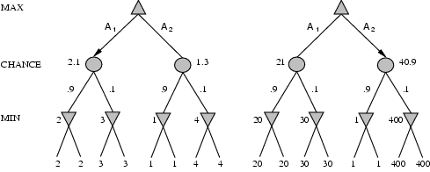
Algorithme Expectimimimax
Expectiminimax(s) =
UTILITY(s) if Is-Terminal(s)
max_{a ∈ Actions(s)} Expectiminimax(Result(s,a)) if To-Move(s)=MAX
min_{a ∈ Actions(s)} Expectiminimax(Result(s,a)) if To-Move(s) = MIN
∑_{r} P(r) * Expectiminimax(Result(s,r)) if To-Move(s) = CHANCE
Ces équations donne la programmation récursive des valeurs jusqu’à la racine de l’arbre.
Notes:
Le nom fréquent est EXPECTIMAX. Dans le livre: EXPECTIMINMAX. Le livre a plutôt raison, ce qui reflète mieux le fait qu’on ajoute EXPECTED-UTILITY à MINIMAX.
Note: Contrairement à minmax et alpha-beta pruning qui ne sont pas sensibles aux transformations monotones de la fonction d’évaluation (c.-à-d., pour que alpha-beta avec le cut-off retourne une valeur optimale, la fonction d’évaluation doit retourner des valeurs plus élevées pour des configurations meilleures), expectimax l’est. Pour que expectimax ne soit pas sensible, ça prend une fonction d’évaluation qui est une transformation linéaire positive de la probabilité de gagner à partir d’une configuration (ou, plus généralement, une transformation linéaire positive de l'utilité espérée d’une configuration).

Slide 51
Quelques succès et défis
Jeu de dames: En 1994, Chinook a mis fin aux 40 ans de règne du champion du monde Marion Tinsley.
Jeu d’échecs: En 1997, Deep Blue a battu le champion du monde Garry Kasparov dans un match de six jeux.
Go: AlphaGo bat le champion mondial pour la première fois en 2015!
Notes:
Jeu de dames: En 1994, Chinook a mis fin aux 40 ans de règne du champion du monde Marion Tinsley. Chinook utilisait une base de données de coups parfaits pré-calculés pour toutes les configurations impliquant 8 pions ou moins: 444 milliards de configurations!
Jeu d’échecs: En 1997, Deep Blue a battu le champion du monde Garry Kasparov dans un match de six jeux. Deep Blue explorait 200 millions de configurations par second.
Othello: les champions humains refusent la compétition contre des ordinateurs, parce que ces derniers sont trop bons!
Go: Dans le jeu GO, le facteur de branchement (b) dépasse 300! Alpho Go combine utilise un algorithme qu’on ne voit pas de ce cours, mais bien dans le cours IFT608. En fait, c’est une combinaison de trois types d’algorithmes: recherche Monte-Carlo, apprentissage profond, apprentissage par renforcement.

Slide 52
Planification pour quel type d’agents?
Simple reflex
Model-based reflex
Goal-based
Utiliy-based

Slide 53
Vous devriez être capable de...
Décrire formellement le problème de recherche associée au développement d’une IA pour un jeu à deux adversaires
Décrire les algorithmes:
  Minimax
  Élagage alpha-bêta
  Expectiminimax (pas couvert à l’examen)
  Monte-Carlo Tree-Search (pas couvert à l’examen)
Connaître leurs propriétés théoriques
Simuler l’exécution de ces algorithmes
Décrire comment traiter le cas en temps réel

Slide 54
Sujets couverts par le cours
Concepts et algorithmes
Applications
Vision par
ordinateur
Traitement du
Langage naturel
Apprentissage
automatique
Raisonnement
probabiliste
Raisonnement
logique
Processus de décision
de Markov
agents
intelligents
Recherche heuristique globale
Planification dans les jeux compétitifs
Recherche heuristique locale
Éthique et IA

Slide 55
EXTRA: PAS COUVERT

Slide 56
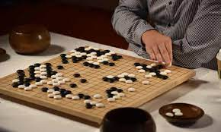
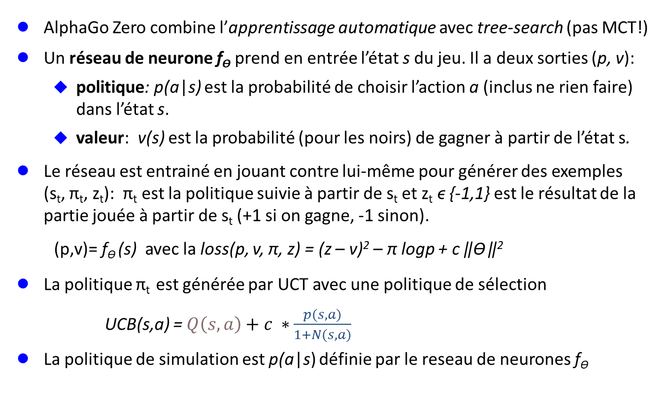
AlphaGo Zero & Alpha Zero
AphaGo: Silver d. et al. Mastering the game of Go with DNNwand tree search. Nature, 2017
AlphaGo Zero: Silver d. et al. Mastering the game of Go without human knowledge. Nature, 2017
AlphaZero: Silver D. et al. Mastering Chess and Shogi by Self-Play with a General RL Algorithm. arXiv 1712.01815
AlphaGo Zero combine l’apprentissage automatique avec tree-search (pas MCT!)
Un réseau de neurone f_{ϴ} prend en entrée l’état s du jeu. Il a deux sorties (p, v):
  politique: p(a|s) est la probabilité de choisir l’action a (inclus ne rien faire) dans l’état s.
  valeur: v(s) est la probabilité (pour les noirs) de gagner à partir de l’état s.
Le réseau est entrainé en jouant contre lui-même pour générer des exemples (s_{t}, $\text{π}$_{t}, z_{t}): $\text{π}$_{t} est la politique suivie à partir de s_{t} et z_{t} ϵ {-1,1} est le résultat de la partie jouée à partir de s_{t} (+1 si on gagne, -1 sinon).
(p,v)= f_{ϴ} (s) avec la loss(p, v, $\text{π}$, z) = (z – v)² – $\text{π}$ logp + c ‖ϴ ‖²
La politique $\text{π}$_{t} est générée par UCT avec une politique de sélection
UCB(s,a) = $Q\left(s,a\right)+c ∗\frac{p(s,a)}{1+N(s,a)}$
La politique de simulation est p(a|s) définie par le reseau de neurones f_{ϴ}
Noté U(s,a) dans le papier
Notes:
Sur cette slide, la description est celle de AlphaGo Zero de façon approximative. J’expliquerai les differences avec AlphaGo et AlphaZero au fur et à mesure verbalement (dans les notes ci-après).
AlphoGo
utilise l’apprentissage supervisé pour apprendre à évaluer les positions, à partir d’un data set des jeux (replays) d’experts humain.
Utilise deux reseau séparés, respectivement pour p et v
AlphaGo zero
Lui part tabula rasa. Pas besoin d’expertise humaine autre que les règles du jeu. Il n’utilise pas l’apprentissage supervisé. Il utilise l’apprentissage par renforcement. Son réseau est entrainé en jouant contre lui même. Il est capable de prédire d’une ses prochaines actions (move selections) et d’autre part le gagnan de la partie. Ce reseau permet ainsi d’améliorer le MCT dans l’exploration de l’arbre de jeu.
Utilise un même reseau pour p et v
c ‖ϴ ‖² est une regularization L2 pour éviter du over-fitting
Alpha zero est une version générique et optimisée de AlphaGo zero. Entre autres:
- AlphaGo Zero estimates and optimises the probability of winning, assuming binary win/loss outcomes. AlphaZero instead estimates and optimises the expected outcome, taking account of draws or potentially other outcomes.
-The rules of Go are invariant to rotation and reflection. This fact was exploited in AlphaGo and AlphaGo Zero in two ways. First, training data was augmented by generating 8 symmetries
for each position. Second, during MCTS, board positions were transformed using a randomly selected rotation or reflection before being evaluated by the neural network, so that the Monte-
Carlo evaluation is averaged over different biases. The rules of chess and shogi are asymmetric, and in general symmetries cannot be assumed. AlphaZero does not augment the training data
and does not transform the board position during MCTS.

